Slide 1
KOLTÓ
Határtalanul
tanulmányi kirándulás
Székesfehérvári Munkácsy Mihály Általános Iskola 7. évfolyam, 2019.10.19.

Slide 2
KOLTÓ
Koltó község Máramaros megyében, a Lápos folyó mentén helyezkedik el.
Népessége: 2189 lakosa közül 1168 (53%) magyar, 41%-a cigány etnikumú.
Itt található a XVIII. századi Teleki- kastély, melynek leghíresebb ura Teleki Sándor gróf volt.
A „vad gróf” vendégeként (1847. szeptember 9.- október 19.) itt töltötte mézesheteit Szendrey Júlia és Petőfi Sándor. Petőfi 28 verset írt itt, nagy részét a somfa alatti kőasztalon.

Slide 3
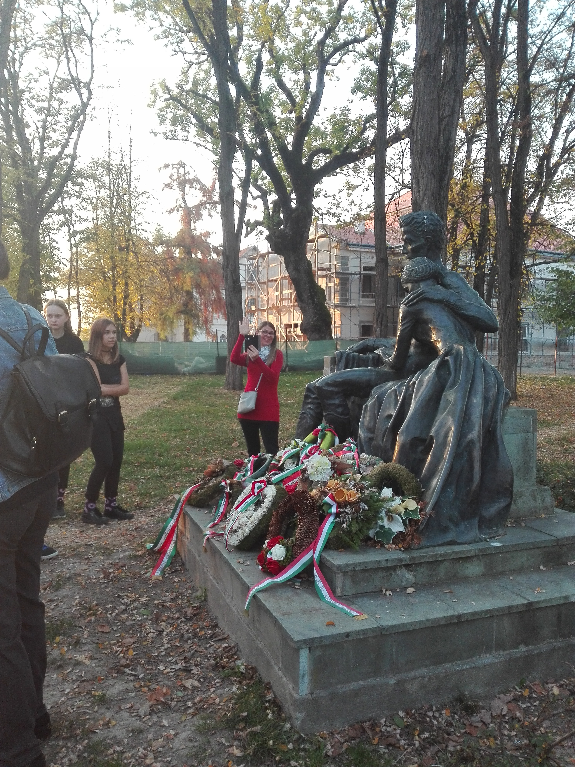
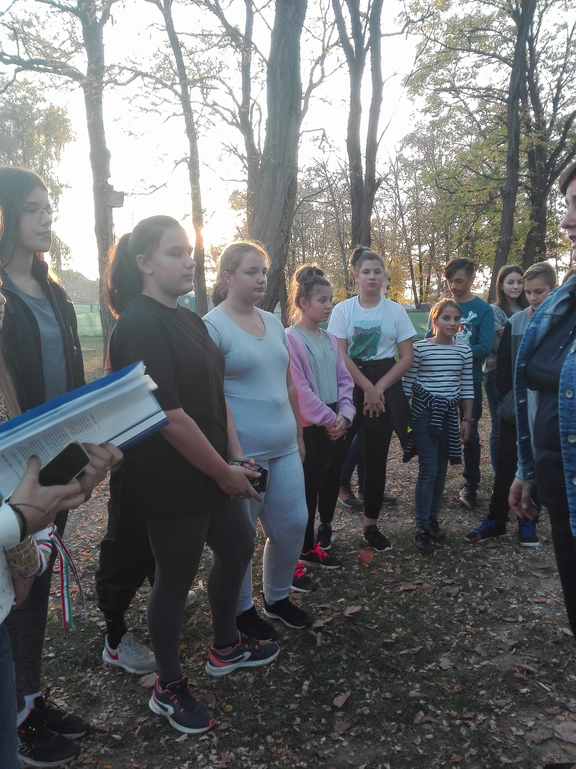
KOLTÓ

Slide 4
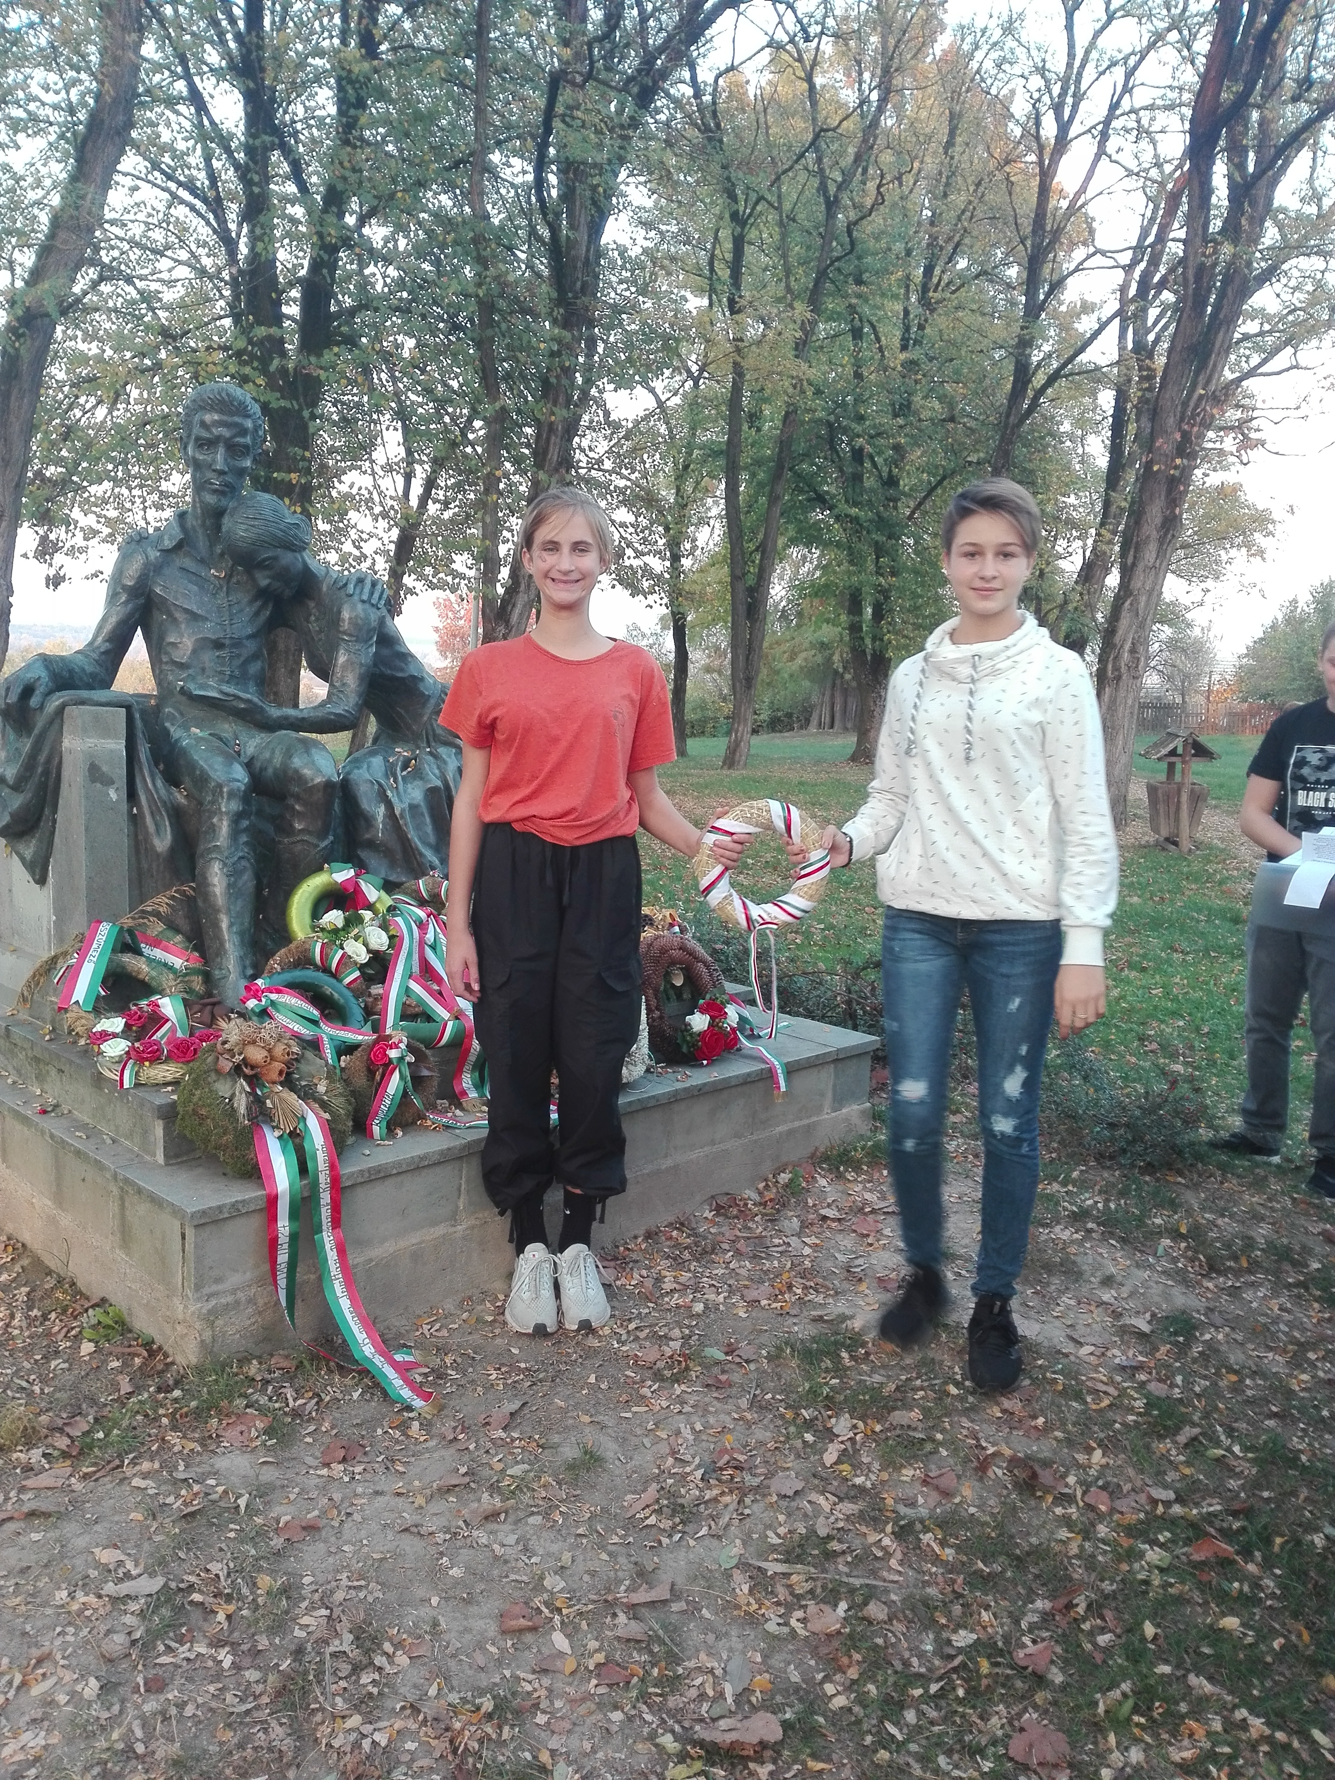
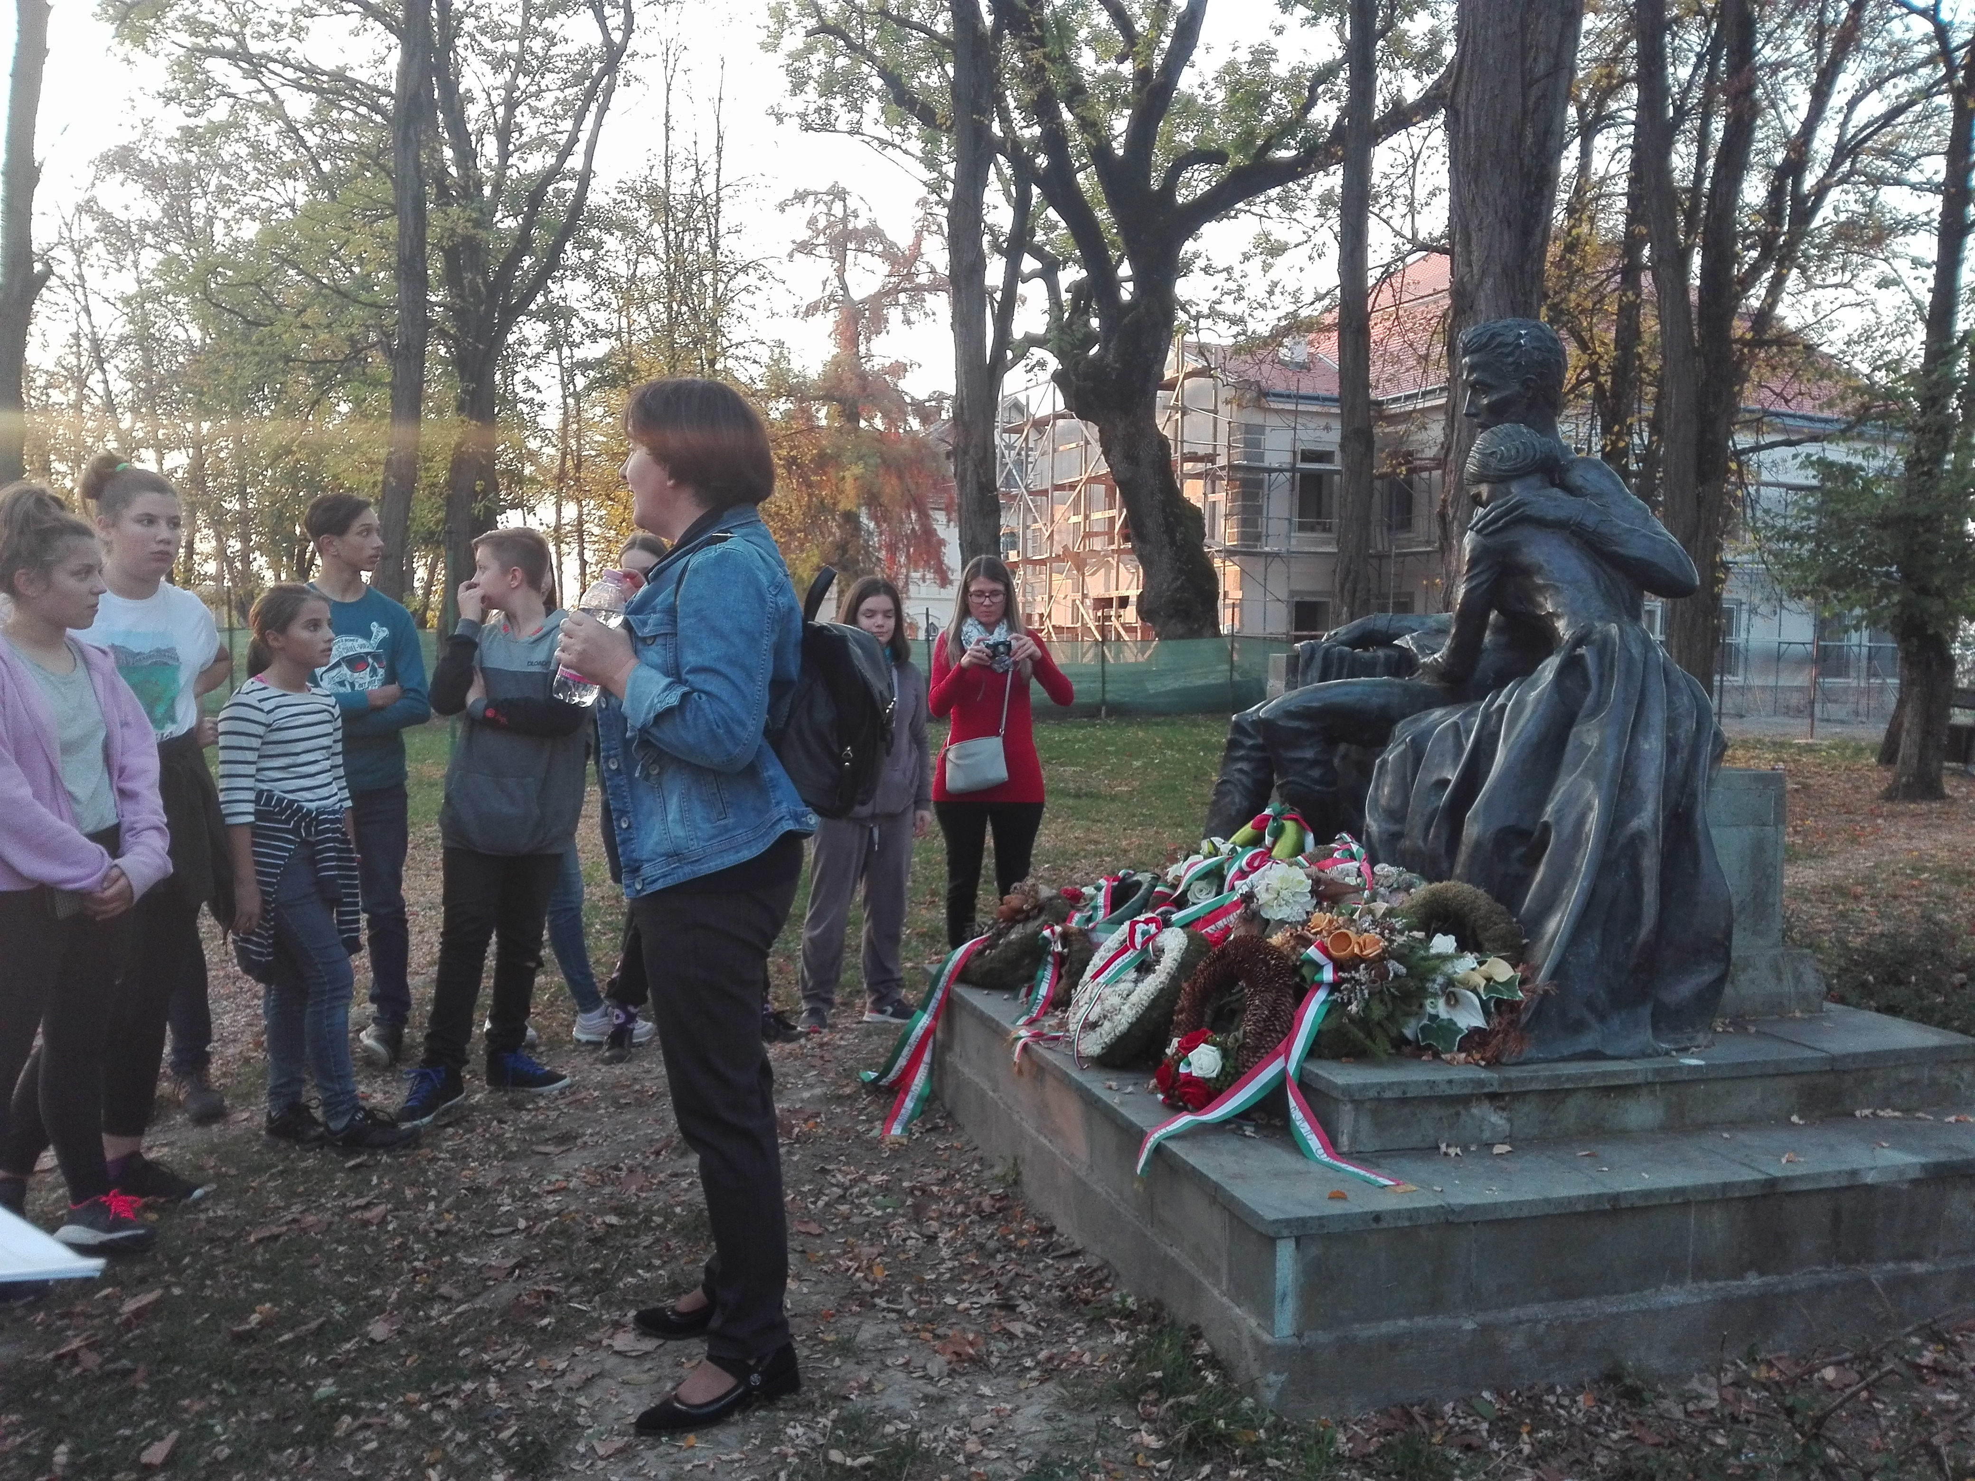
KOLTÓ

Slide 5
KOLTÓ
Koltón megtekintettük kívülről a felújítás alatt álló Teleki- kastély épületét.
A kastélyparkban megkoszorúztuk Petőfi és Szendrey Júlia szobrát.
A művelődési központban megtekintettük a Petőfi- kiállítást, koszorút helyeztünk a Petőfi- szoborhoz.

Slide 6
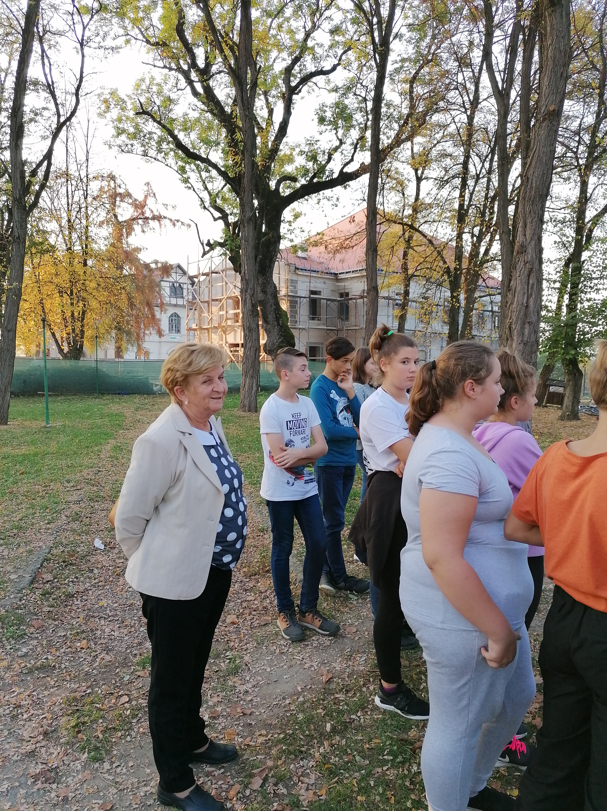
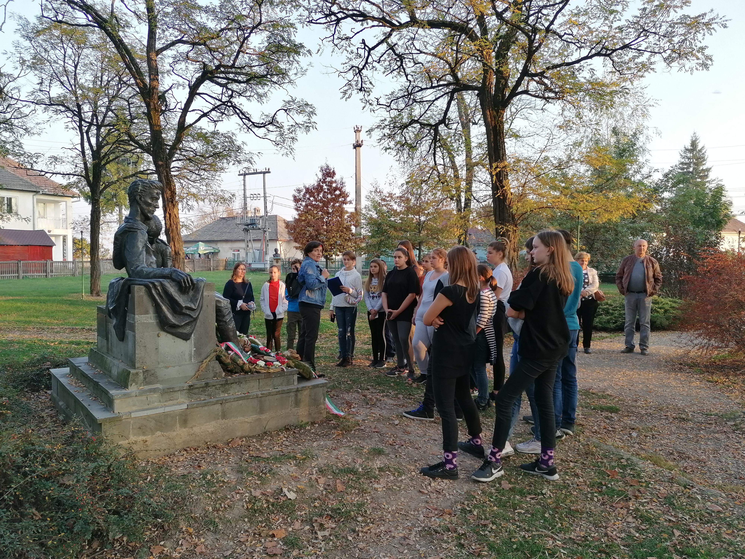
KOLTÓ

Slide 7
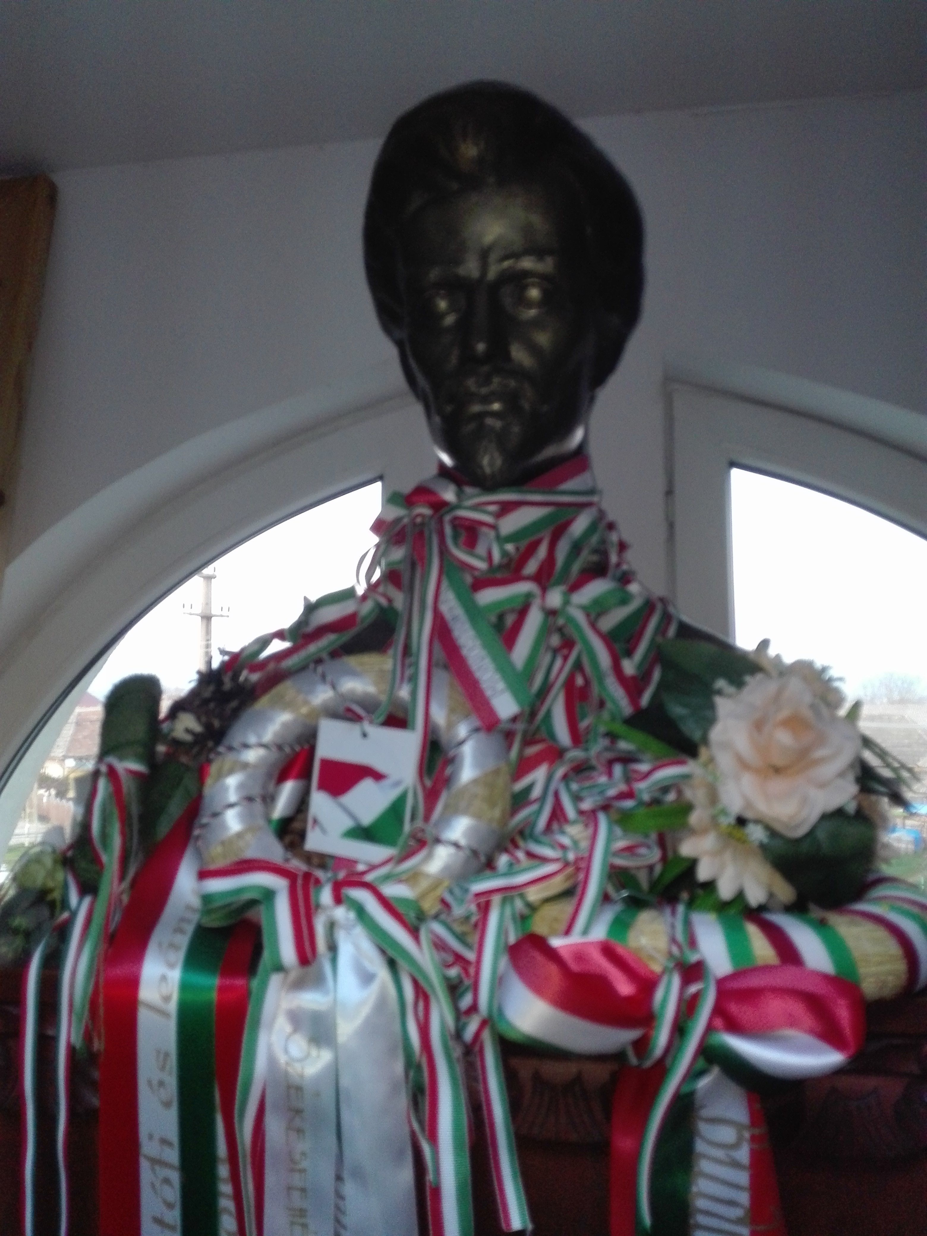
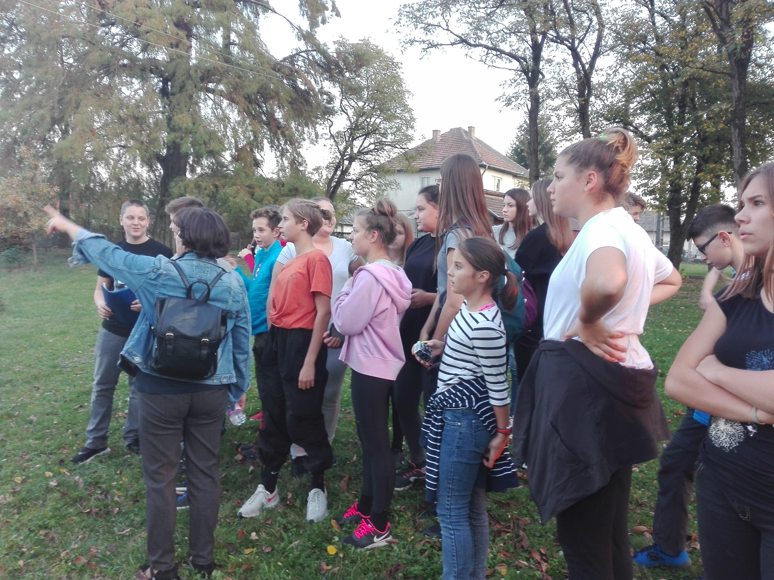
KOLTÓ

Slide 8
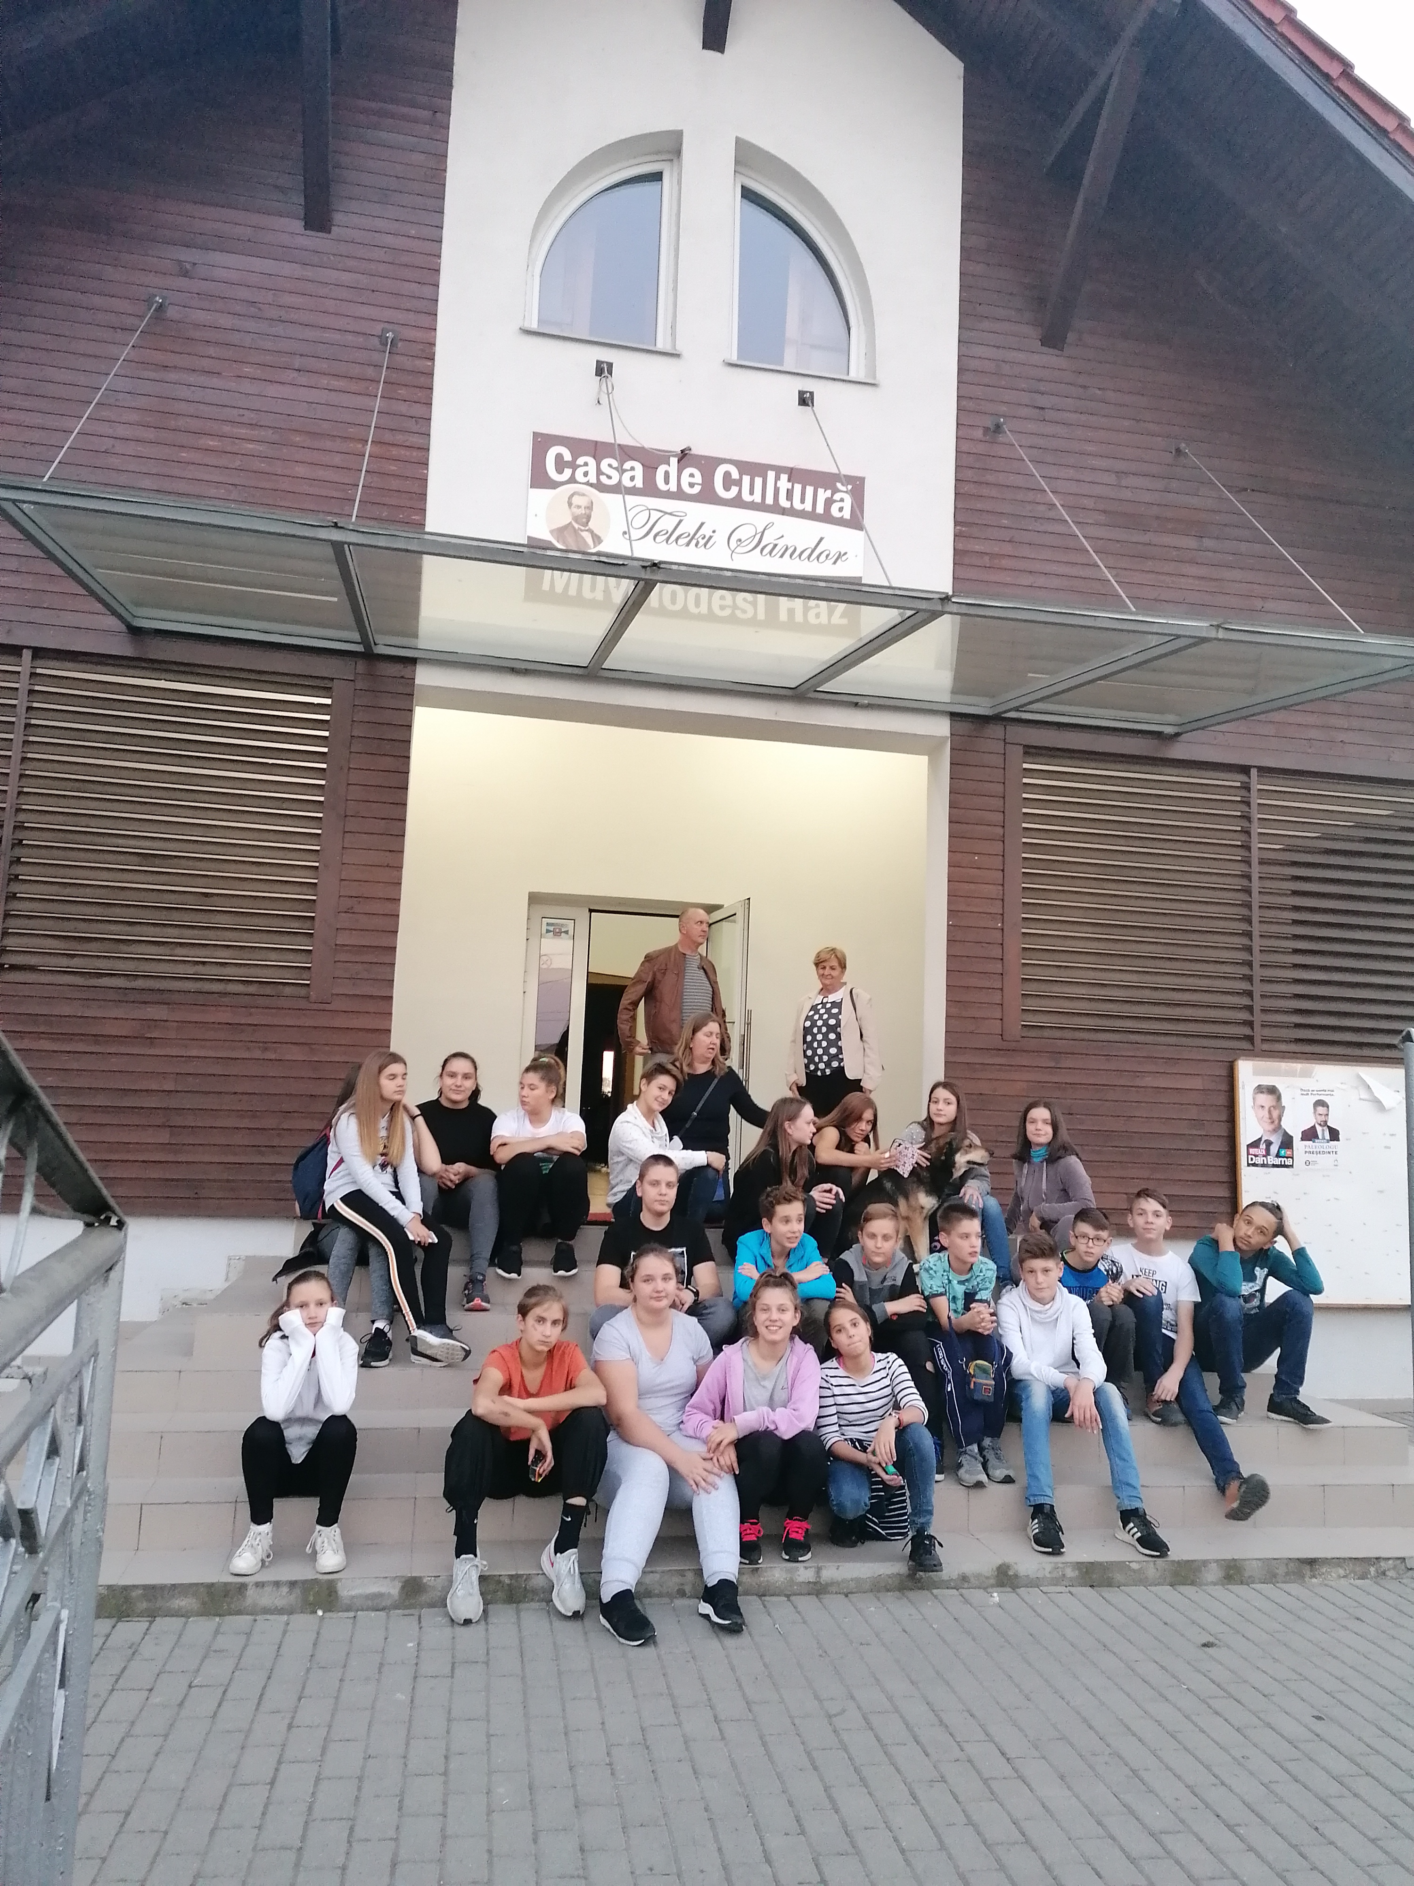
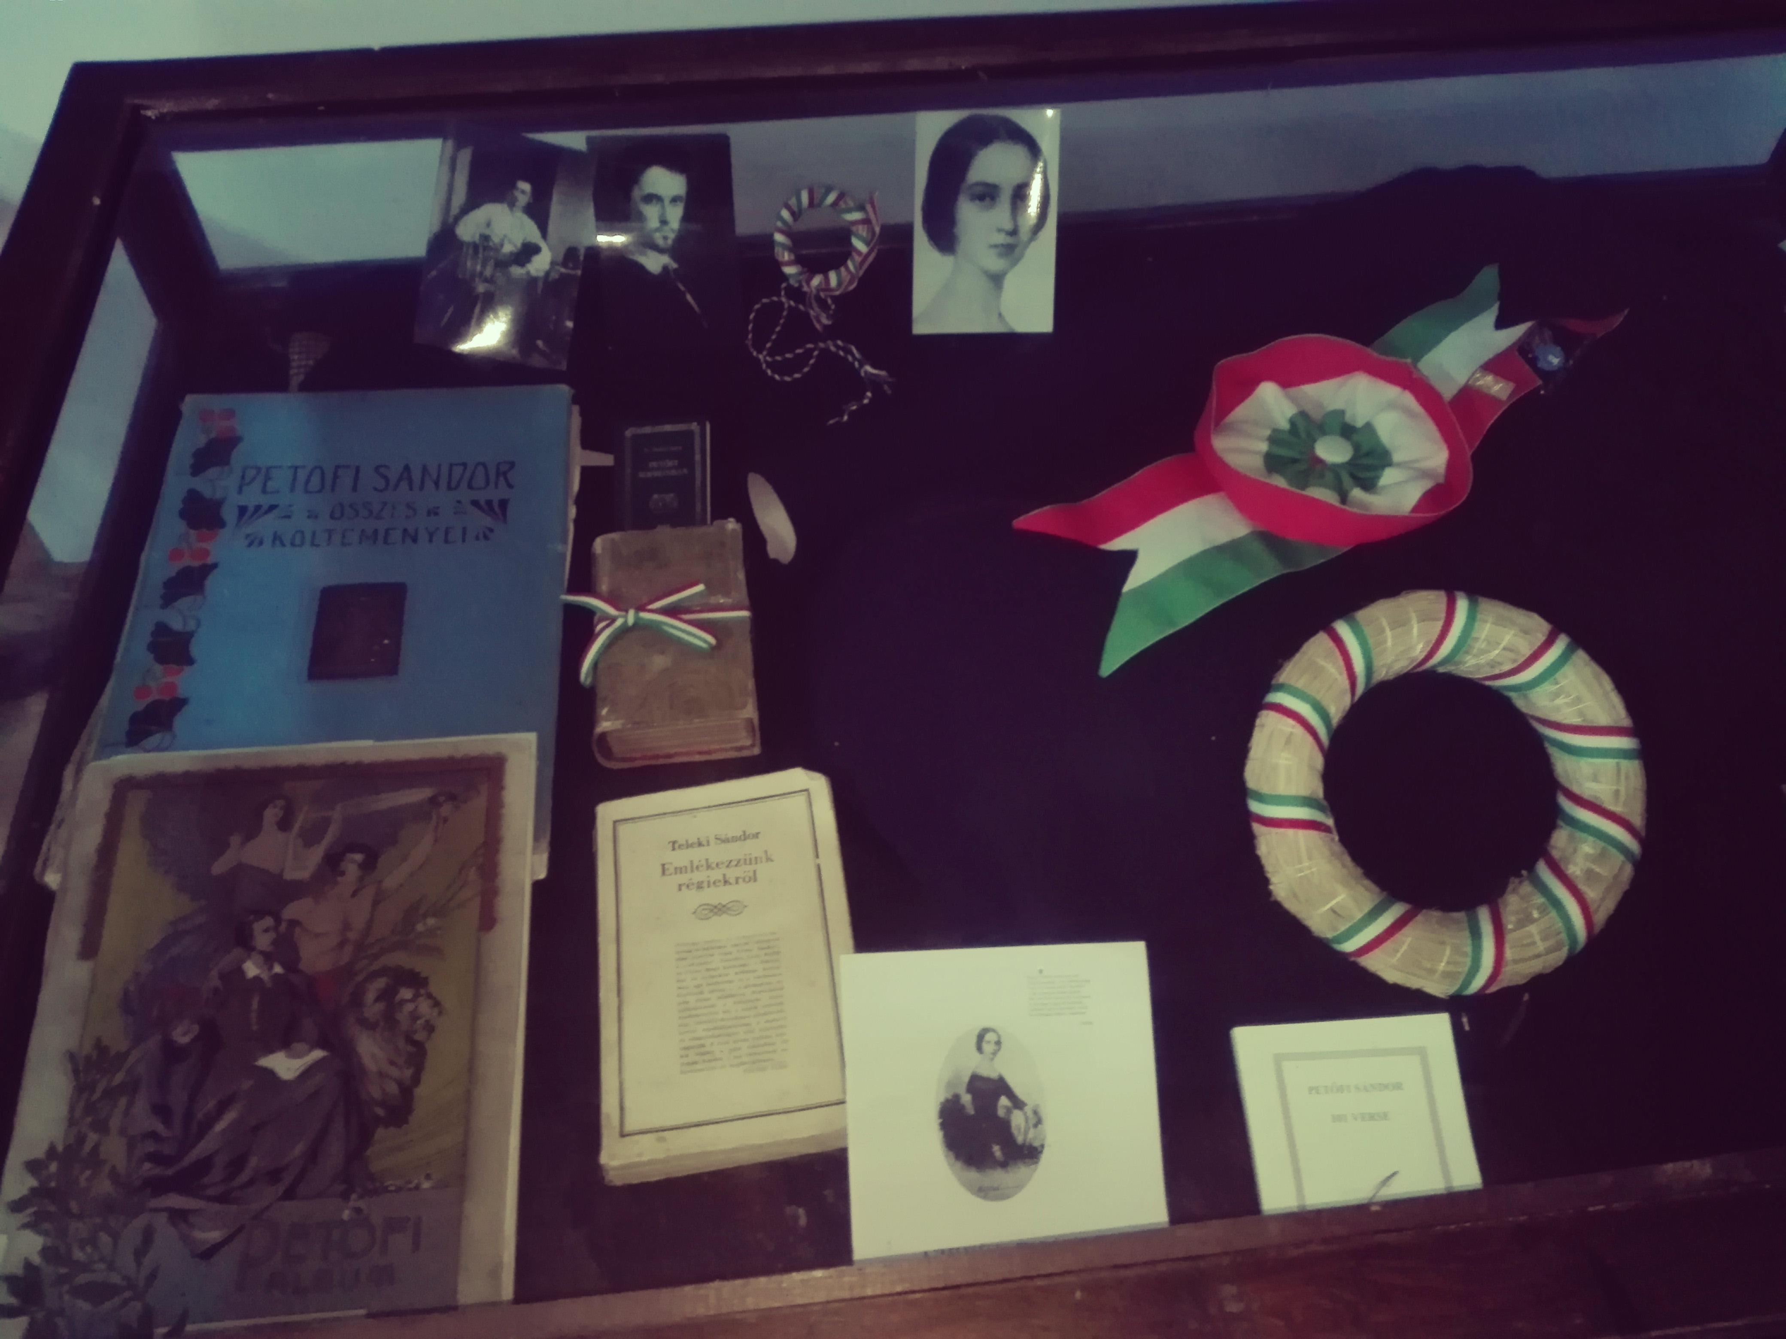
KOLTÓ

